Slide 1
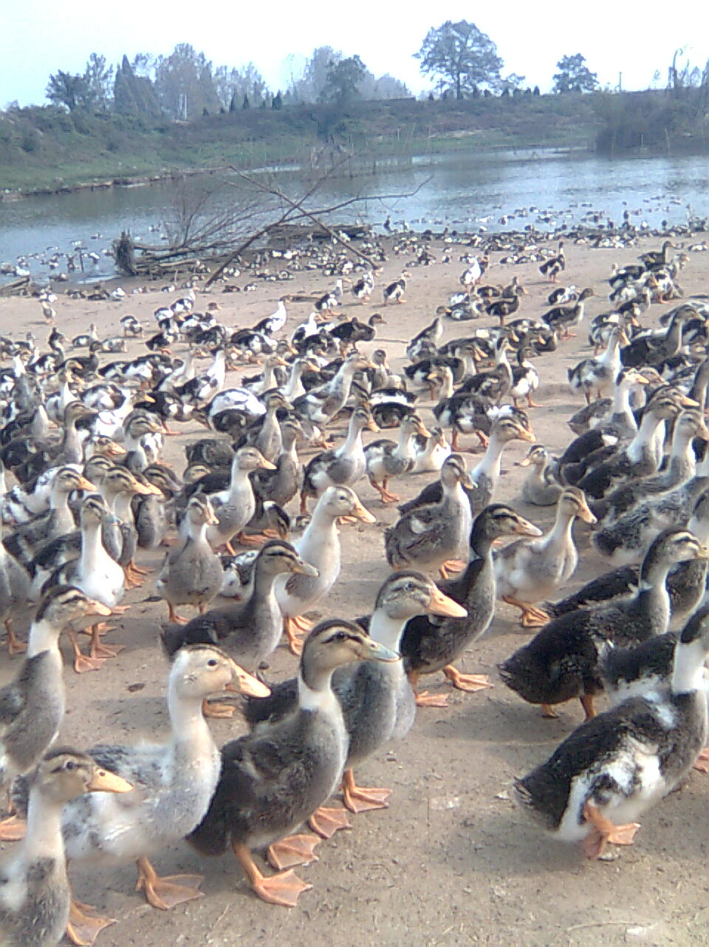
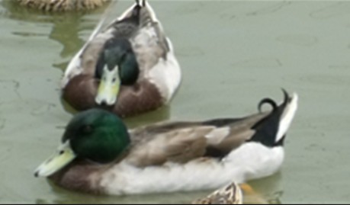
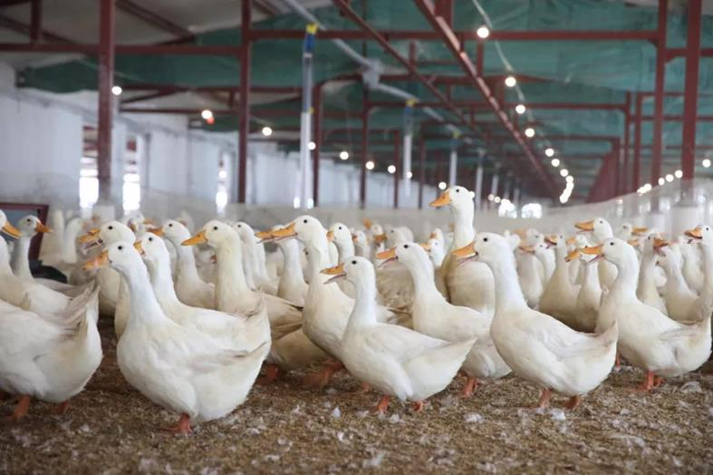
任务2 肉鸭生产

Slide 2
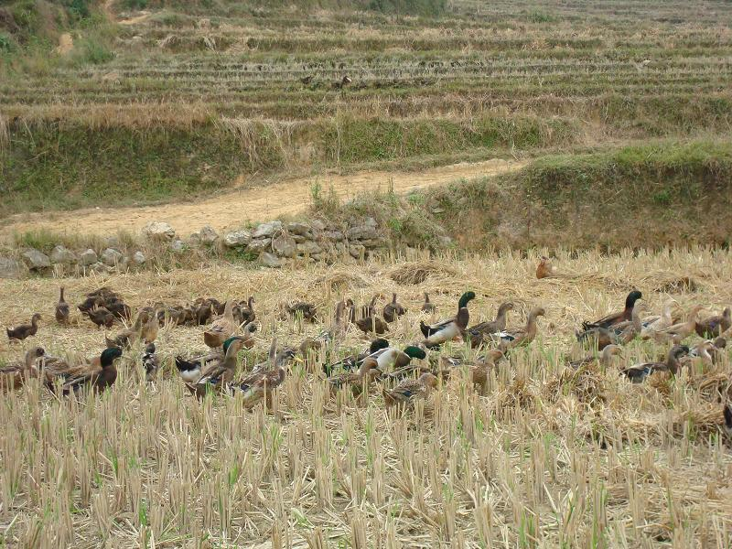
一、放牧育肥法
这种方式生产的肉鸭耗料少，成本低，肥度好。
季节性较强，主要是结合夏收、秋收，在水稻或小麦收割后。

Slide 3
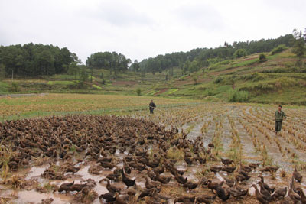
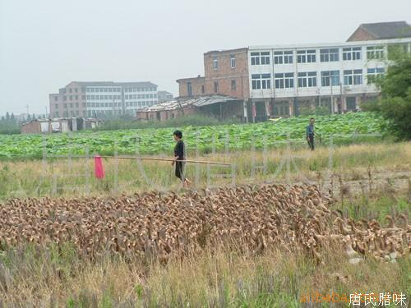
一、放牧育肥法
适于麻鸭类型的地方品种，其体型小，行走方便、灵活，觅食力强。
放牧时间视季节和天气而定，一般上下午各4h，中午赶到岸上休息。每日早、中、晚各补料1次，喂量视觅食情况而定。

Slide 4
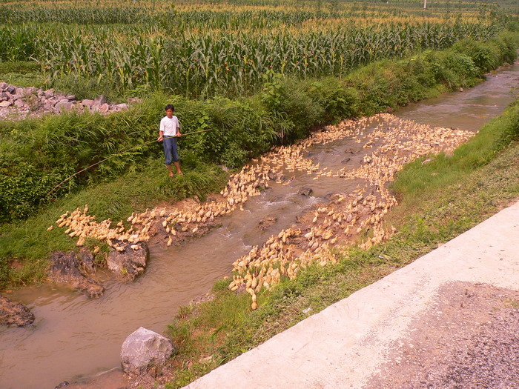
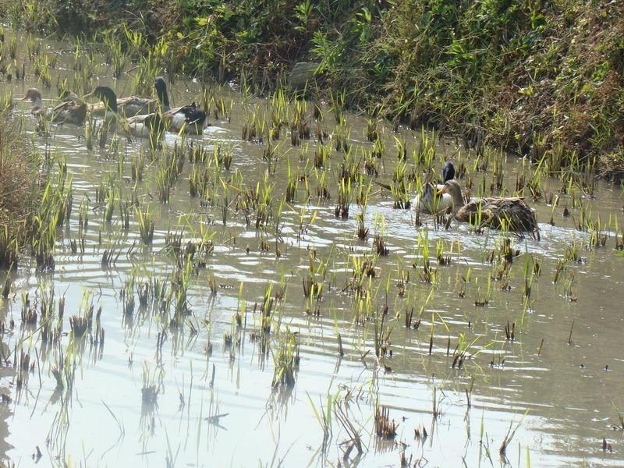
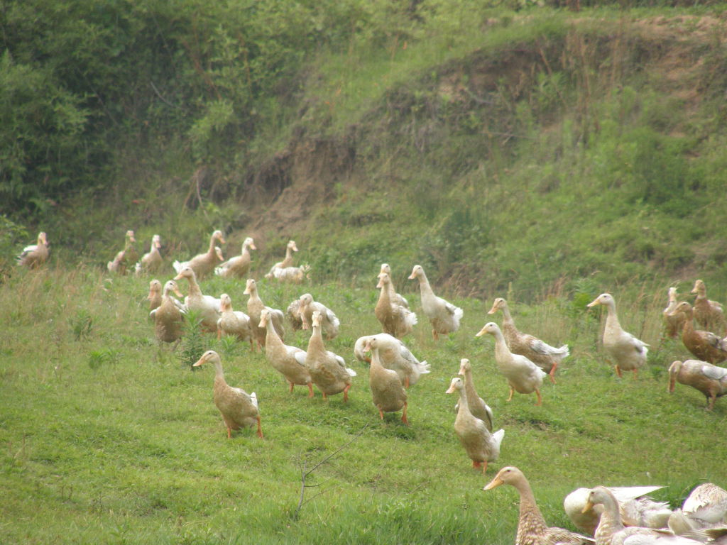

Slide 5
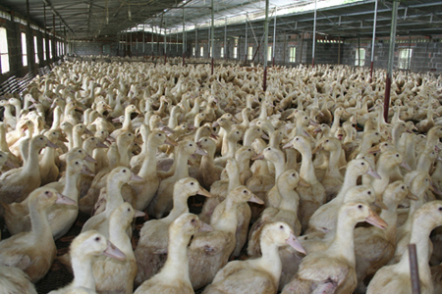
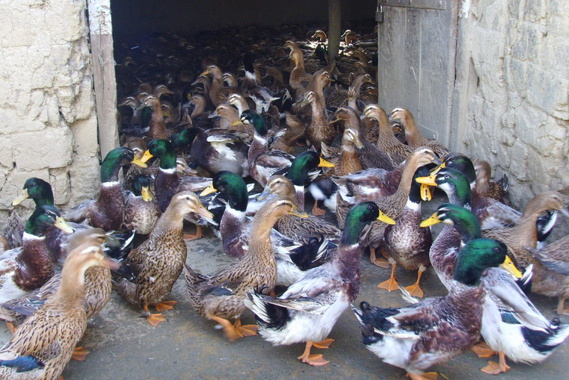
二、圈养育肥法
1.饲料
喂给全价颗粒饲料，颗粒饲料采食时间短，采食量大，催肥效果明显。
采取自由采食方法。

Slide 6
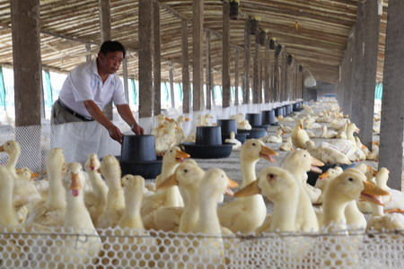
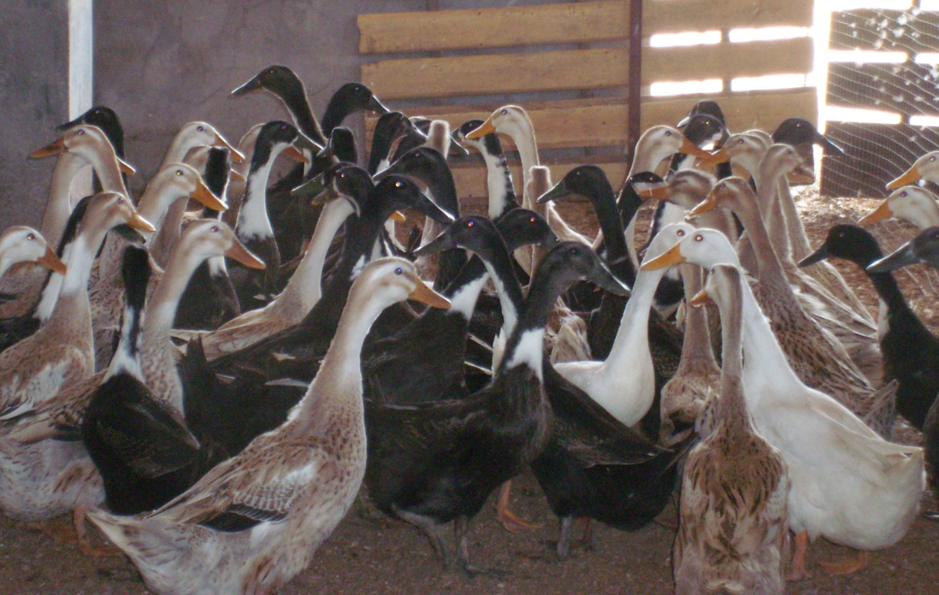
二、圈养育肥法
2.加强管理
限制鸭群活动和放水时间，以减少能量消耗。
保持圈舍干燥、卫生和通风。
冬季防寒保暖、正确通风、降低湿度和有害气体含量。

Slide 7
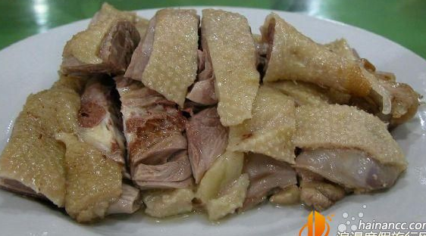
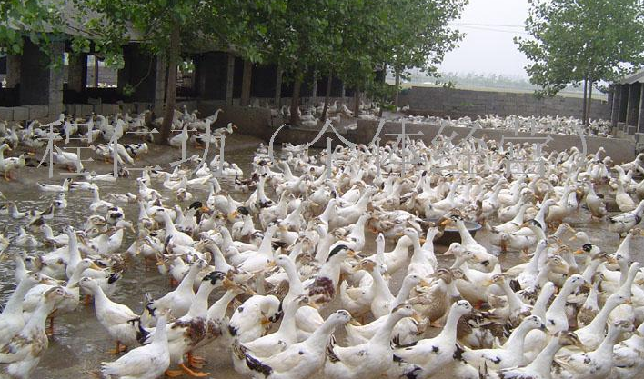
二、圈养育肥法
3.适时出售
圈养育肥可在短时间内使鸭体重迅速增加，一般肉用型鸭体重达2~2.5kg即可出栏销售。

Slide 8
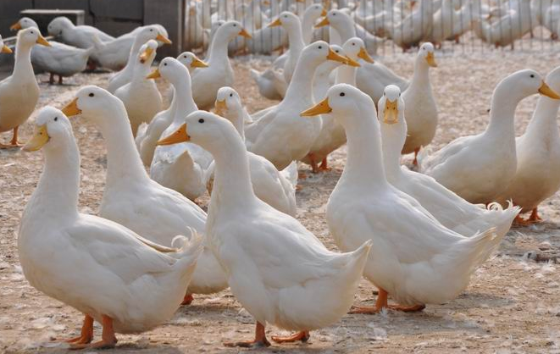
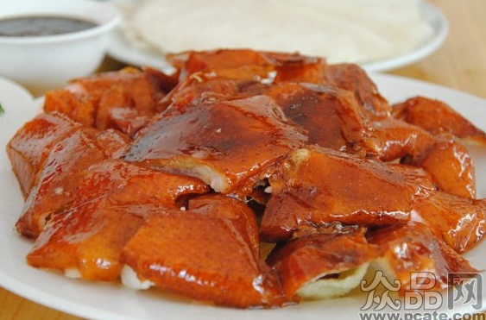
三、人工填饲育肥法
填鸭育肥法的优点是可在短期内迅速增长体重，屠体肉质鲜嫩，适于制作烤鸭，缺点是鸭体脂肪含量高，瘦肉率低。

Slide 9
（一）开填日龄
一般在40~42日龄，体重达1.7kg以上的中雏鸭就开填。
（二）填鸭前的准备
按体重和体质分群，挑选体质强壮、发育正常、健康状况好的鸭子先开填，淘汰病残鸭和过于弱小的个体。
填鸭前应剪去爪尖，以免互相抓伤。

Slide 10
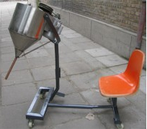
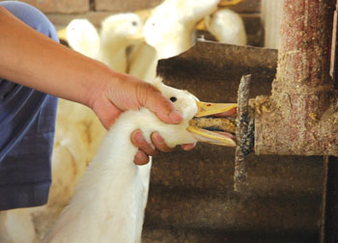
三、填食方法
（三）填鸭专用日粮
富含碳水化合物的高能量饲料。加入一定量的维生素和微量元素。

Slide 11
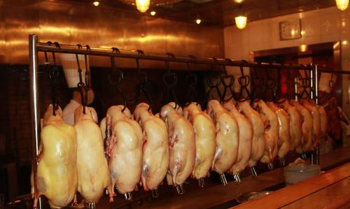
三、填食方法
（四）填料方法
1.左手握鸭的头部，拇指与食指撑开上下喙；
2.中指下压舌部，右手轻握鸭的食道膨大部，轻轻将鸭嘴套在填食管上。
3.慢慢向前推送，让胶管插入咽下食道中，然后将饲料压进鸭的食道膨大部，然后慢慢向外退出填鸭。

Slide 12
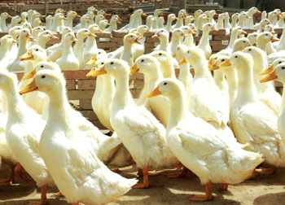
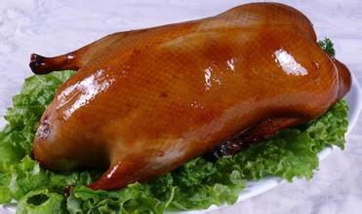
三、填食方法
（五）填饲时间和填饲量
通常每日填饲4次，每隔6h填1次。
每次的填饲量约为鸭体重的1/12，以后每日填饲量可增加30~50g湿料，1周后，每次可填300~500g。

